Slide 1
罗广宇的个人情况汇报

Slide 2
报告提纲
基本信息
教育背景
工作经历
科研工作
已有成果
Notes:
我将从以下七个方面进行报告。分别是基本信息，教育背景，工作经历，科研工作—硕士阶段，科研工作—博士阶段，科研工作—工作阶段，已有成果七个部分。

Slide 3
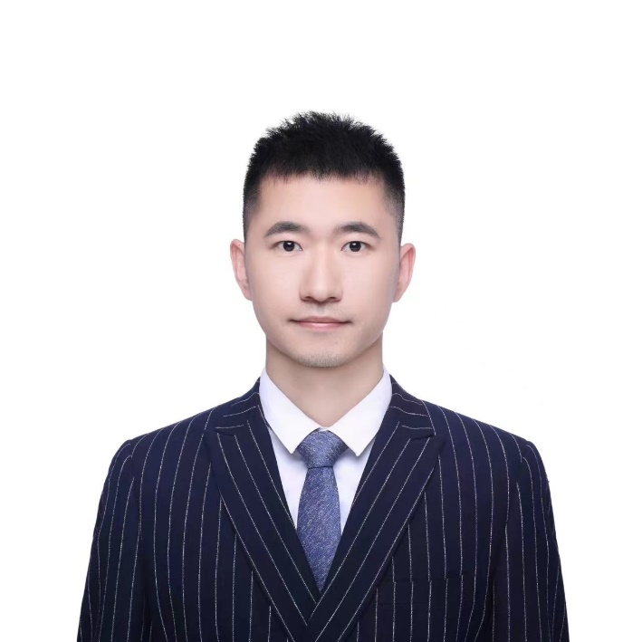
基本信息
罗广宇，男，汉族， 1993.03 生人，黑龙江省鹤岗市人，硕士学历。
Notes:
我叫罗广宇，男，汉族， 1993.03 生人 ，黑龙江省鹤岗市人

Slide 4
教育背景
2020.09~2023.03 中国人民大学 信息安全专业 博士肄业
AI攻防对抗方向
2016.09~2019.06 西北农林科学大学 农业信息化专业 硕士学位
计算机图形学方向
2011.09~2015.06 河北师范大学 软件工程专业 学士学位

Slide 5
工作经历
2019.07~2020.03 航天五零三所 遥感室 算法设计师
2023.04~2024.3 中国科学院空天院 专业研发部 算法工程师
中科星图股份有限公司
2024.05~2024.11 软通动力公司 产品部 FAE
2024.11 -（至今） 北大荒信息公司 AI算法组 算法工程师

Slide 6
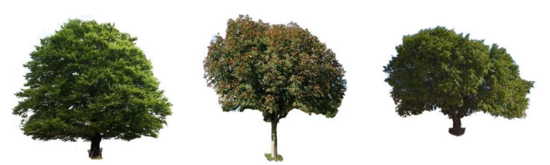
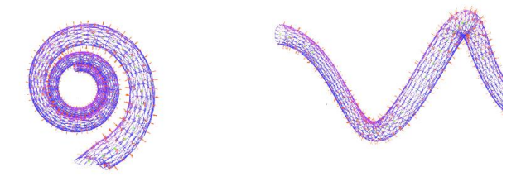
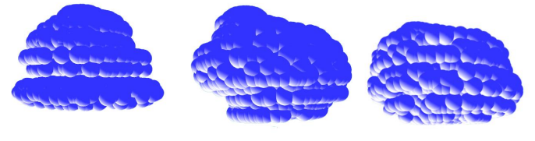
科研工作--硕士阶段(1)
研究方向：植物树的三维重建方法研究
典型的方法：空间殖民算法、广义圆柱体等设计
a
b
c
Notes:
A 是从图片中分割得到的树木图片；
B 是空间殖民算法形成的点云包络
C 是广义圆柱体的模型

Slide 7
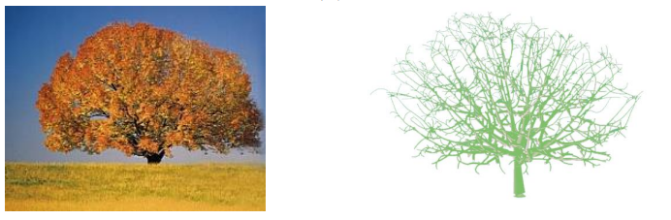
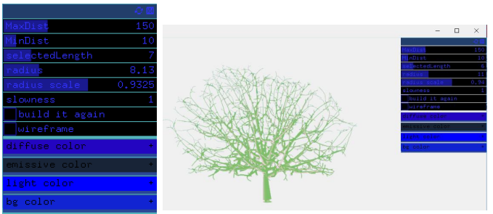
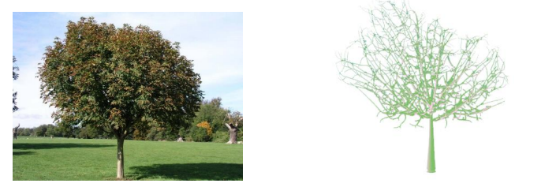
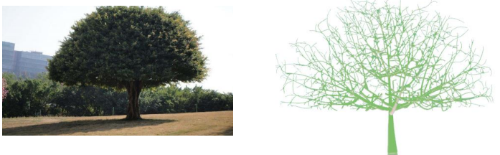
科研工作--硕士阶段(2)
研究方向：植物树的三维重建方法研究
典型的方法：空间殖民算法、广义圆柱体等设计
b
c
a
d
Notes:
A 是模型设计软件
BCD 是 分别加载不同树木图片后得到的模型视图

Slide 8
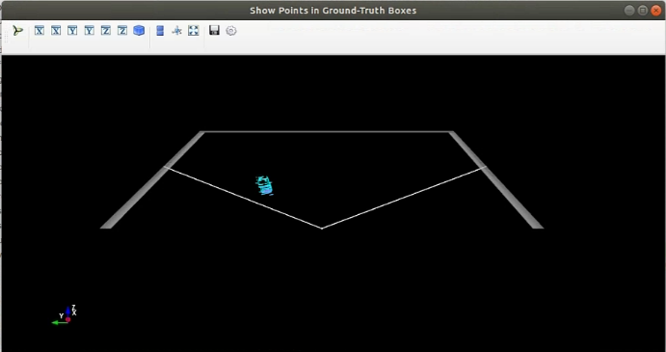
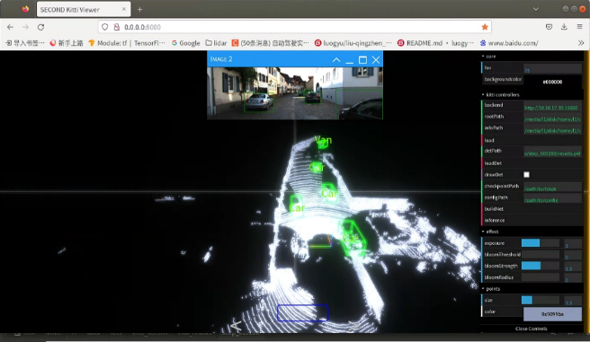
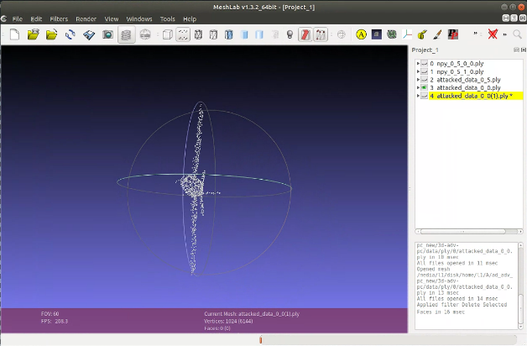
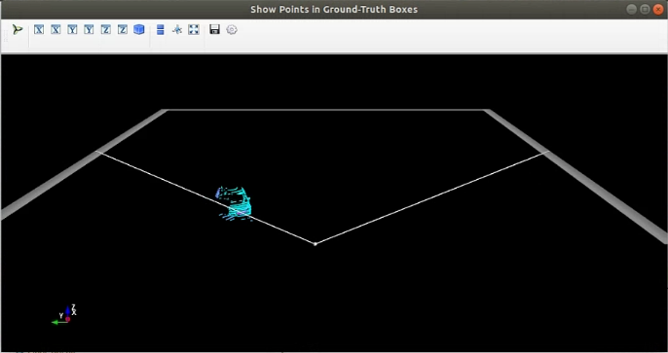
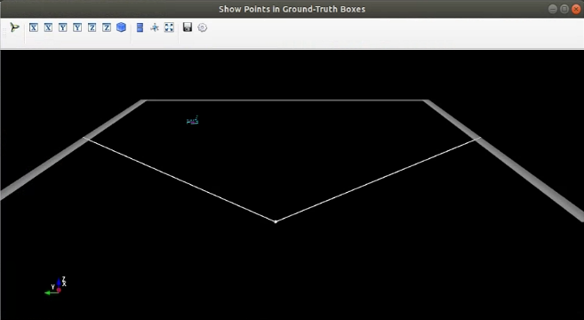
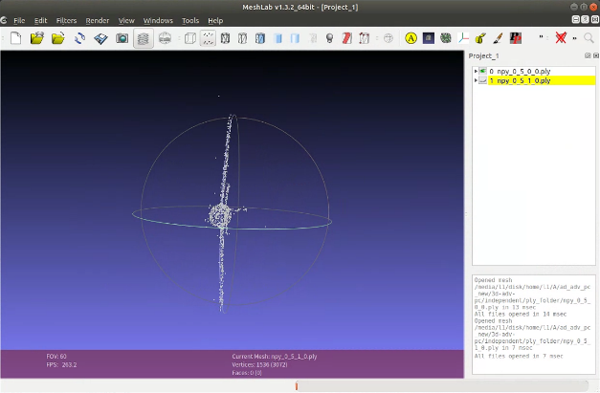
科研工作--博士阶段(1)
研究方向：点云目标检测算法攻防对抗、3D对抗样本制作
典型的扰动方法：迭代优化
VoxelNet
Pointpillars
PointNet
a
b
c
Notes:
A 是KITTI 数据集中分离的车辆点云
B 是pointpillars目标检测模型算法
C 是3d_adv__pc 的扰动模型

Slide 9
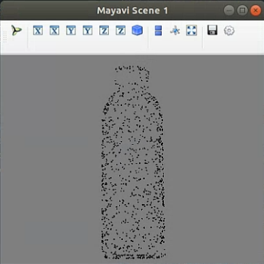
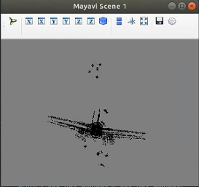
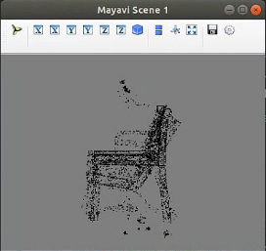
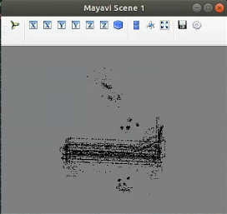
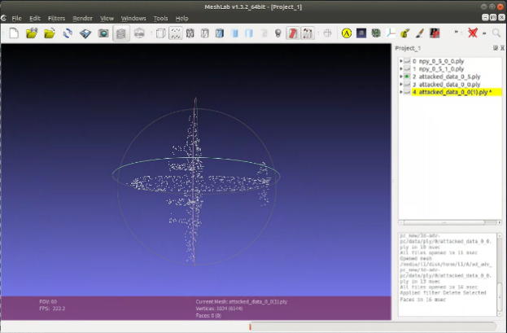
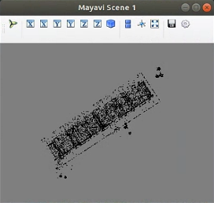
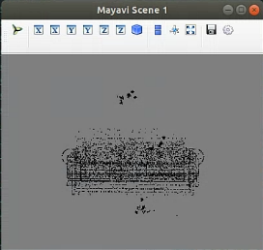
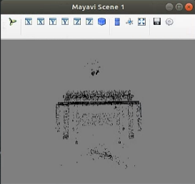
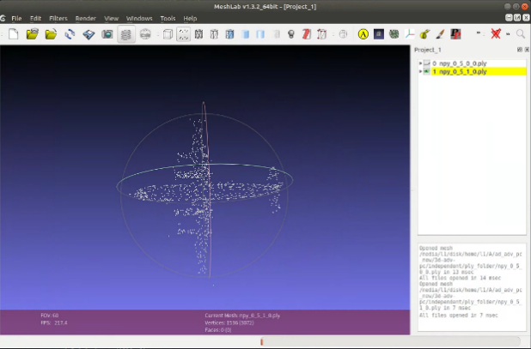
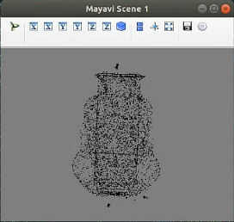
科研工作—博士阶段(2)
研究方向：点云目标检测算法攻防对抗
典型的扰动方法：迭代优化
b
a
Notes:
A 是3d_adv_pc 算法的扰动模型结果对照
B 是3d_adv_Pc 的其他类型的攻击对象（包括飞机，椅子，葫芦，电视柜等）

Slide 10
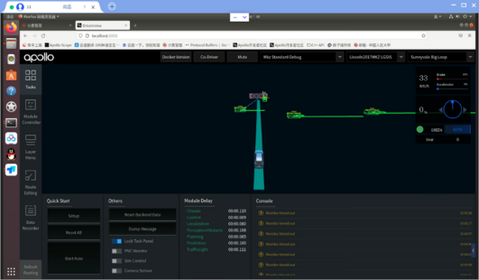
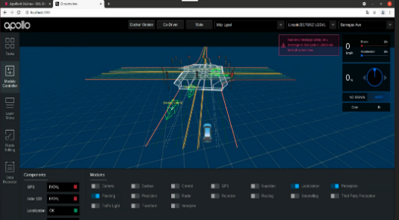
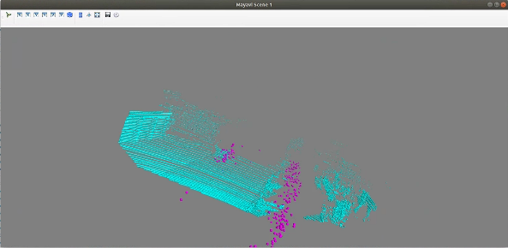

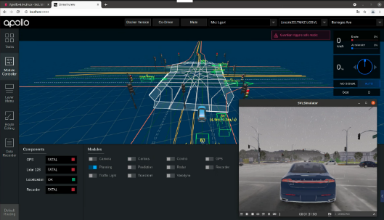
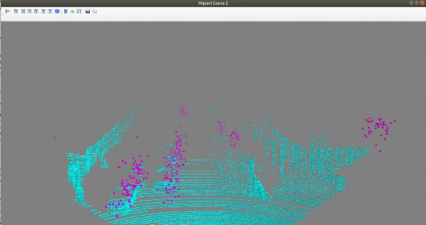
科研工作—博士阶段(3)
Apollo5.0 模拟环境下添加障碍物
Apollo5.0 LGSVL simulate 联调
KITTI 数据集 添加对抗点云
a
b
c
Notes:
A Apollo5.0 的前端视图，下图为添加立方体障碍物后的前端视图
B Apollo5.0 和LGSLVL联调后的结果
C KITTI数据集添加对抗点云后的结果

Slide 11
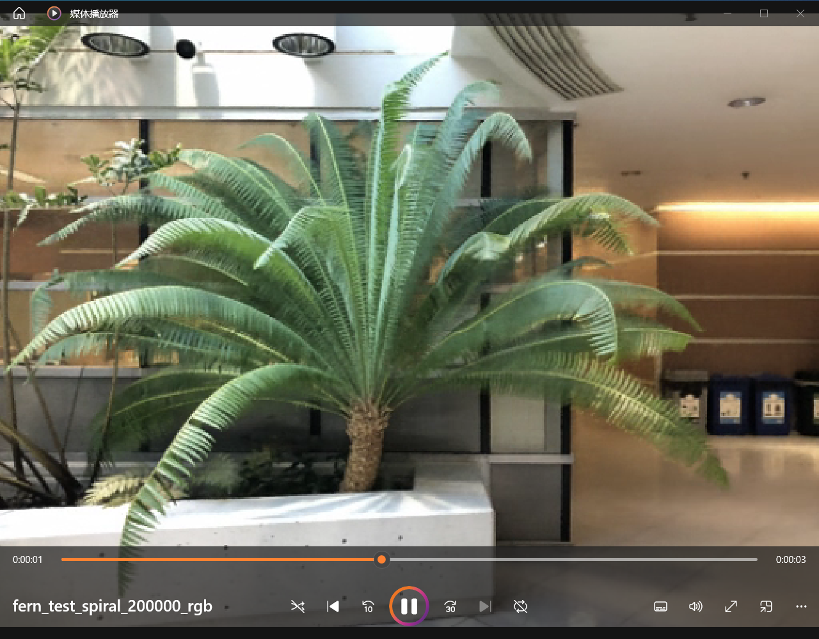
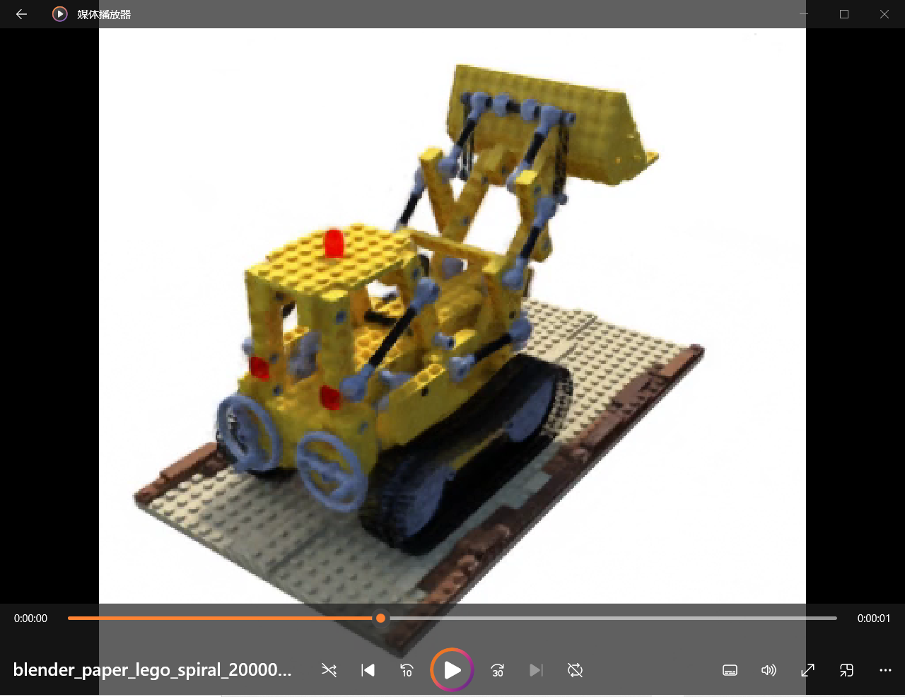
科研工作—工作阶段(1)
方向：三维重建，目标检测
Nerf，instant-ngp
Nerf调试：
目前实现两种效果：
1. 利用20张图片重建花卉植物
2. 利用100张图片重建lego
Notes:
Nerf是 当前比较火的，受关注度比较高的三维重建算法之一，它通过RTX406015个小时训练可以得到重建结果

Slide 12
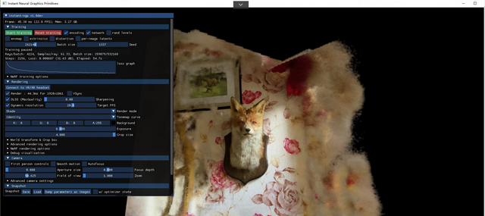
科研工作—工作阶段(2)
方向：三维重建，目标检测
Nerf，instant-ngp
调试instant-ngp
介绍：只需要5秒钟便可重建出3D模型
目前已经调试完成。可以利用序列图片重建出高相似度的3D模型。
Notes:
Instant-ngp是另一款受关注度比较高的三维重建算法。它仅需几秒钟就可以重建出高相似度的模型。

Slide 13
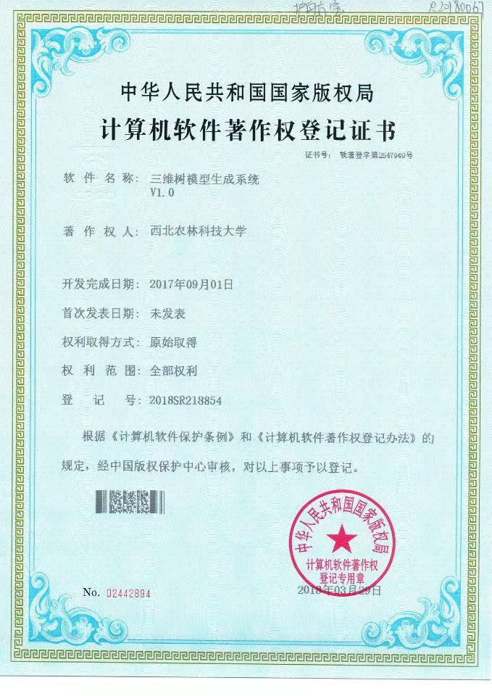
已有成果
软件著作权一项
《三维树模型生成系统v1.0》
Notes:
这是我硕士阶段获得的软件著作权一项。

Slide 14
以上是我的个人情况汇报！
谢谢聆听！
Notes:
感谢各位老师的聆听。

